Slide 1
유튜브 동영상 플레이어
이동규

Slide 2
목차
개요
플로우차트
디자인 및 기능

Slide 3
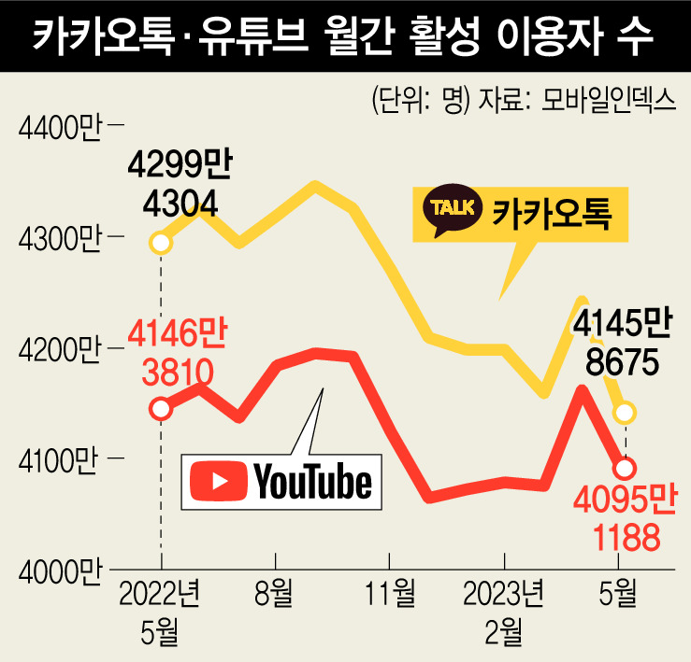
1.개요
유튜브가 성장하면서 현재 거의 대부분 분야의 지식들이 유튜브에서 시청할 수 있다.
공부를 하면서 해당 공부할 영상들만 모아두고 동영상당 진행률과 전체 달성률을 보여줘서 조금 더 동기부여를 해주는 동영상 플레이어를 만들어보면 어떨까라는 생각으로 기획하게 되었다.

Slide 4
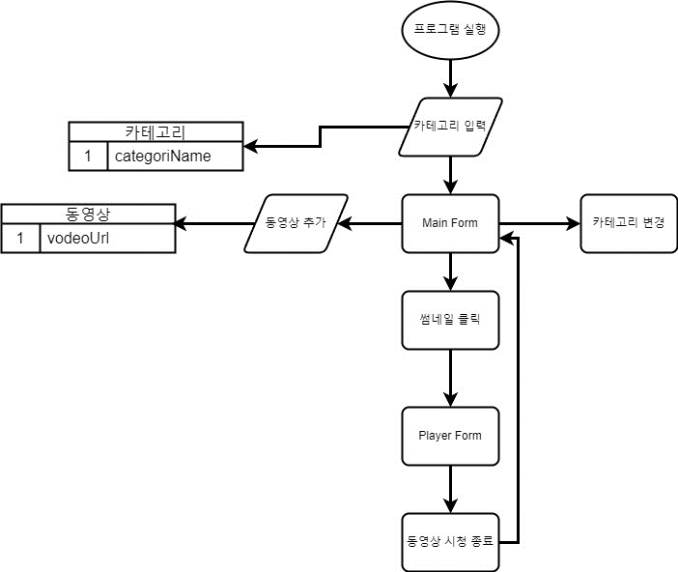
2.플로우차트

Slide 5
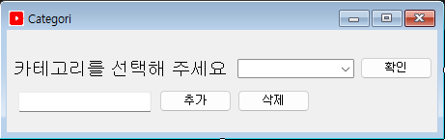
3. 디자인 및 기능
Catrgori Form
기능
카테고리 추가
카테고리 삭제

Slide 6
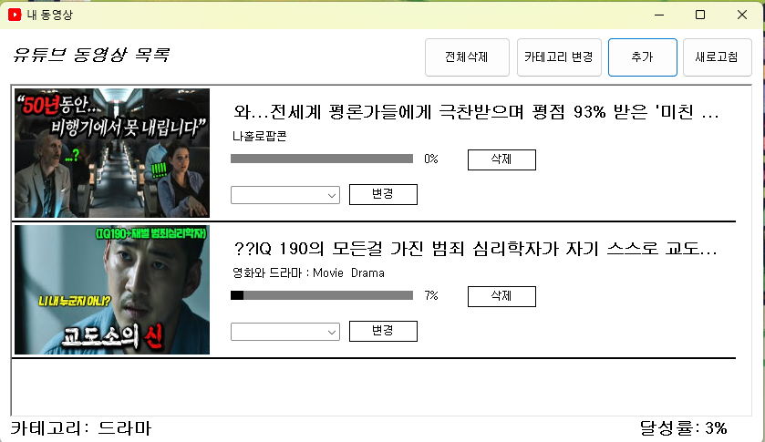
3. 디자인 및 기능
Main Form
기능
카테고리 변경
동영상 추가
동영상 삭제
동영상 전체 삭제
새로고침
다른 카테고리로 동영상 이동
진행률 및 달성률

Slide 7
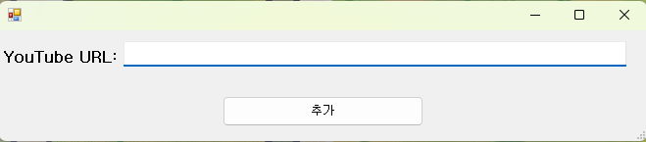
3. 디자인 및 기능
Input Url Form
기능
동영상 URL 입력

Slide 8
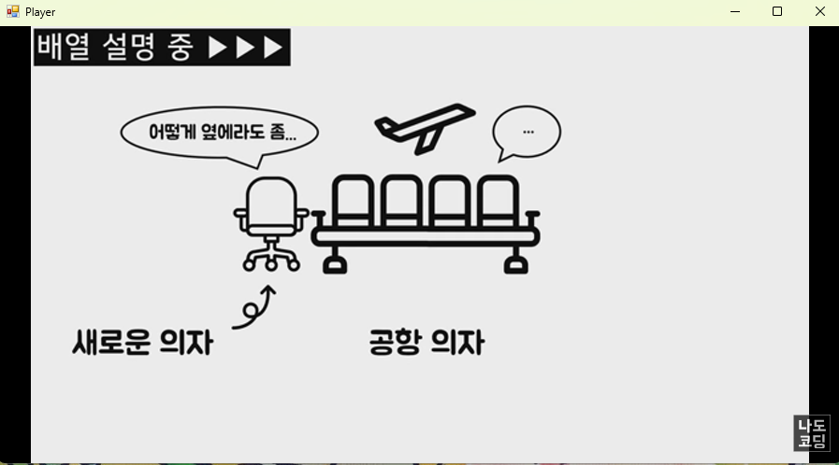
3. 디자인 및 기능
Player Form
기능
동영상 재생
폼 종료 시 시청시간 기록
폼 실행 시 전 시청시간 부터 동영상 재생

